Slide 1

Контентные теги

Slide 2

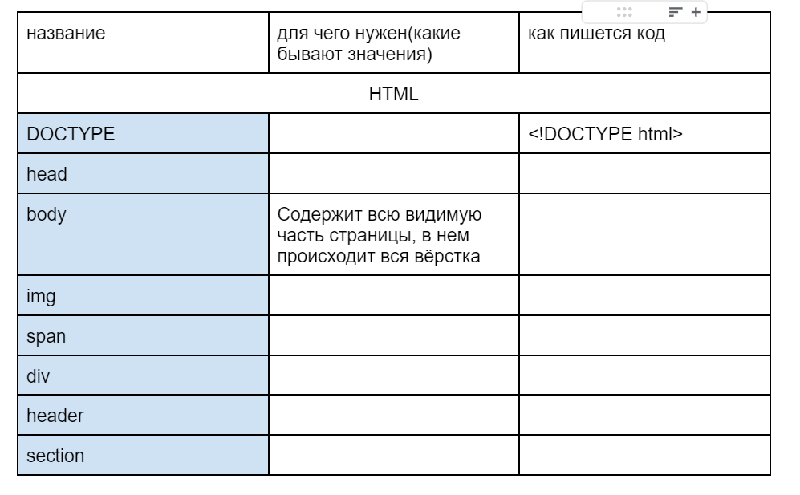
Откроем документ по ссылке.
Сохраним копию к себе.
В течении урока заносим изученный тег в таблицу
https://docs.google.com/document/d/1xtR7LfBLF7su-WjswiZvGjNbwhUNMAkQyDwLFg24Hoc/edit?usp=sharing

Slide 3
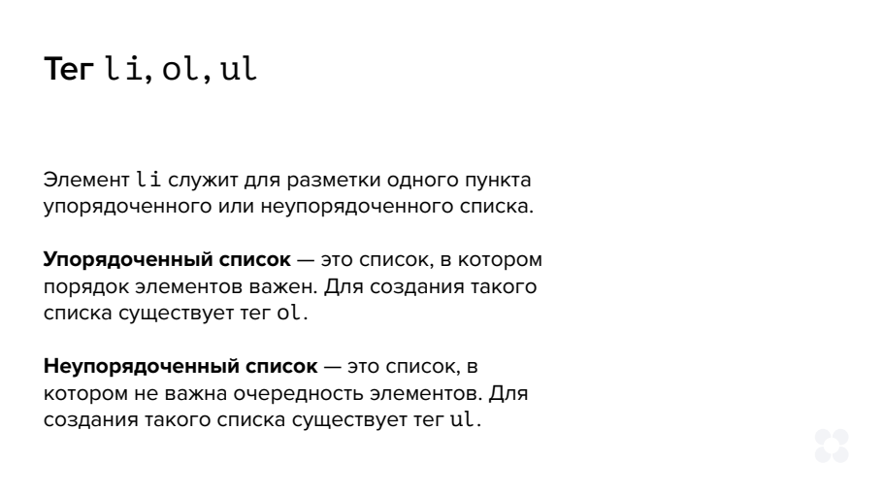

Slide 4

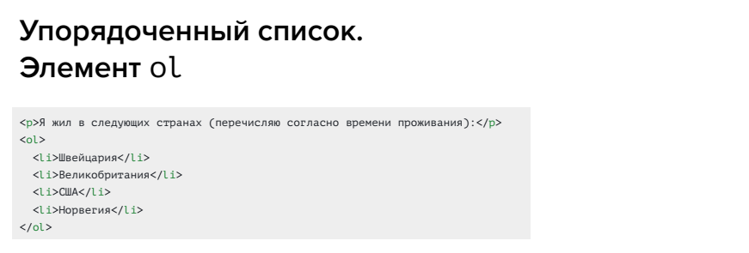


Slide 5
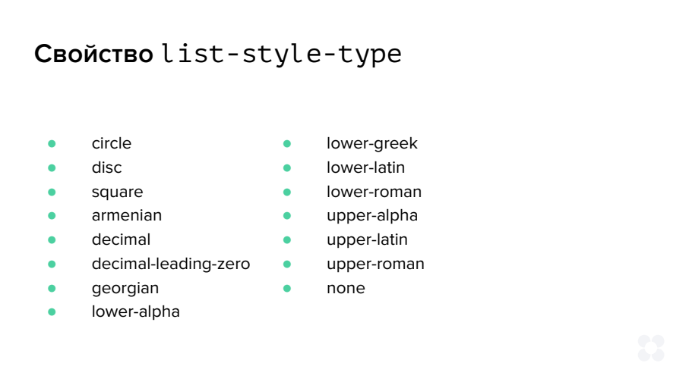

Slide 6
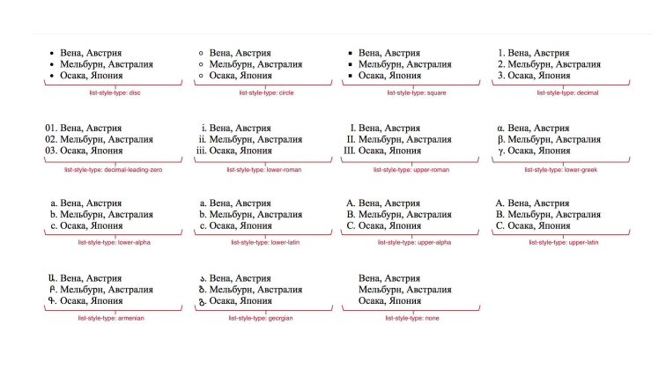

Slide 7

Работа с изображением

Slide 8
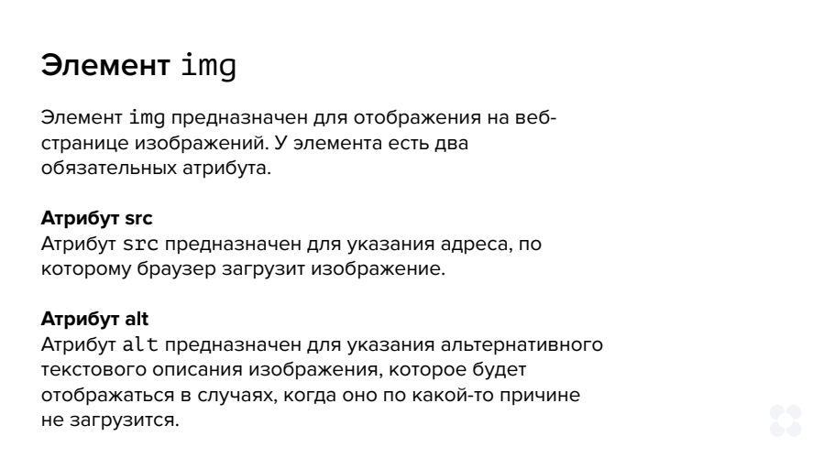

Slide 9
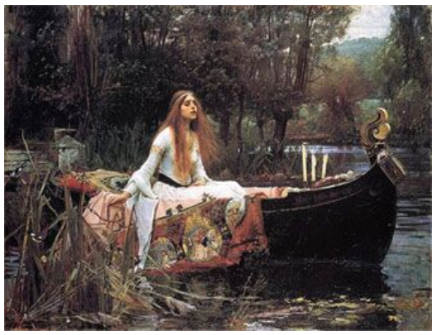
<img src="shalott.jpeg" alt="Картина - молодая девушка с длинными
волосами, сидящая в деревянной лодке">

Slide 10
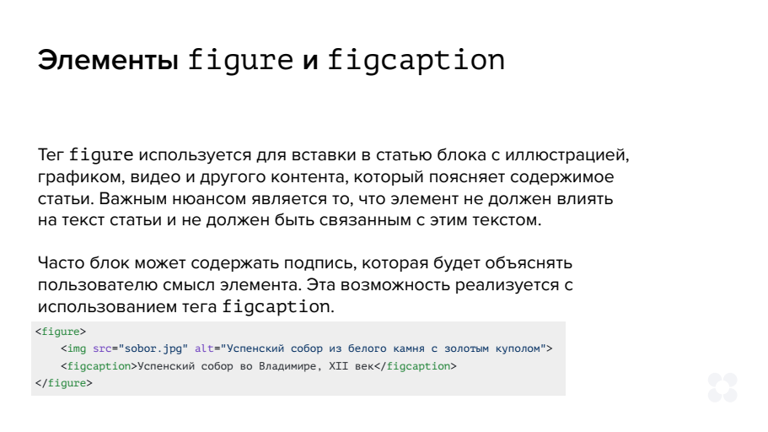

Slide 11


Slide 12
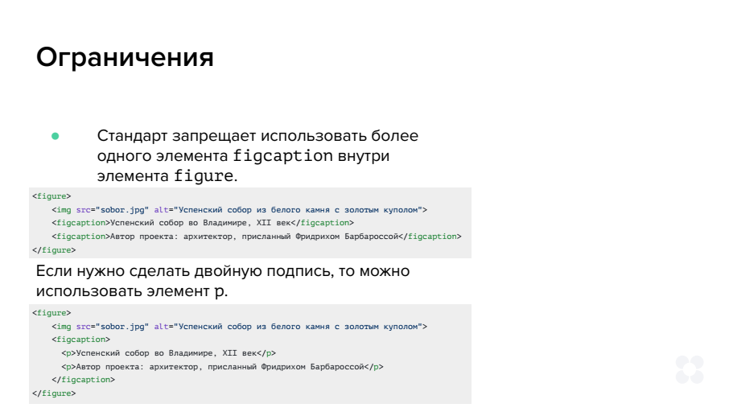

Slide 13
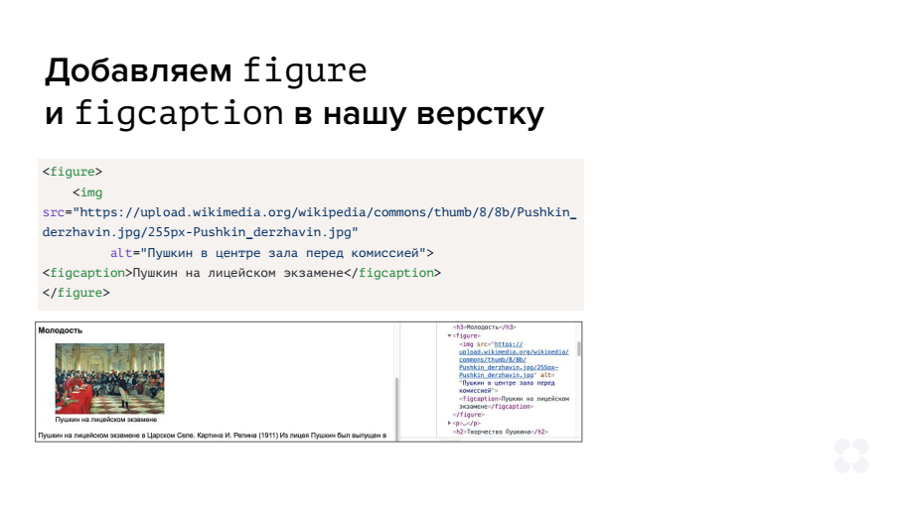

Slide 14
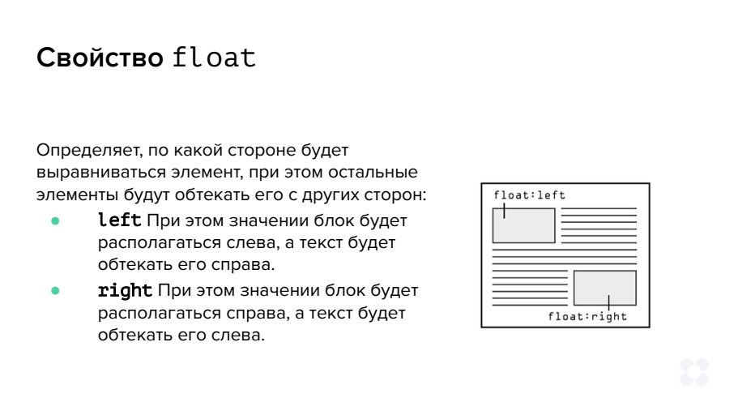

Slide 15
Блоки и отступы

Slide 16
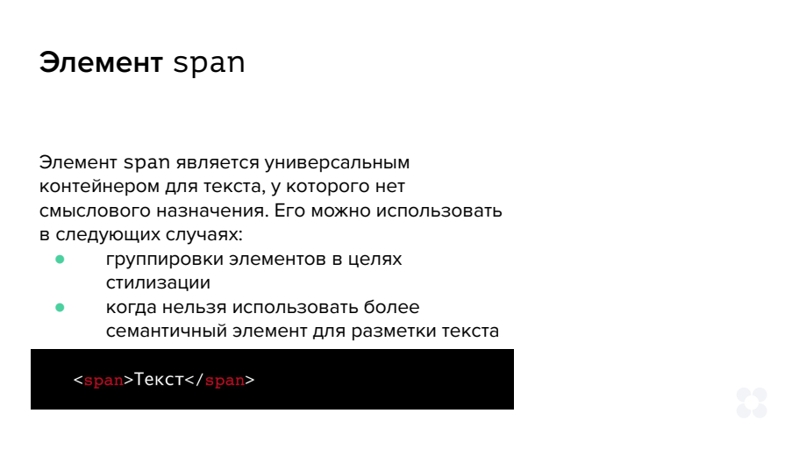

Slide 17
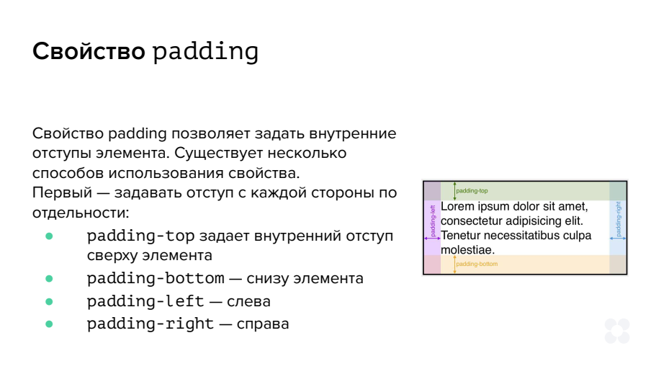

Slide 18
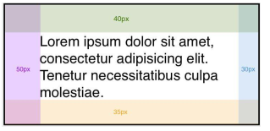
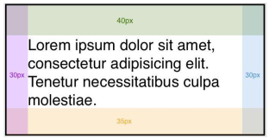
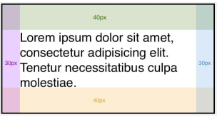
4 значения
padding: 40px 30px 35px 50px;
3 значения
padding: 40px 30px 35px;
эквивалентно записи
padding: 40px 30px 35px 30px;
2 значения
padding: 40px 30px;
будет эквивалентно записи
padding: 40px 30px 40px 30px;
1 значение
padding: 30px;
эквивалентно записи
padding: 30px 30px 30px 30px;

Slide 19
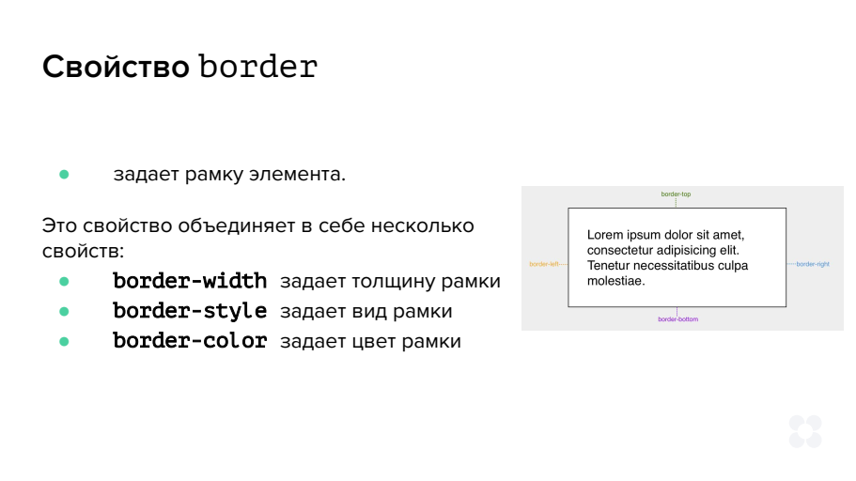

Slide 20
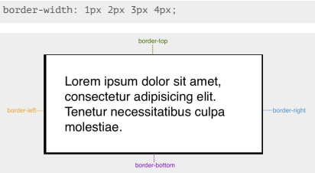
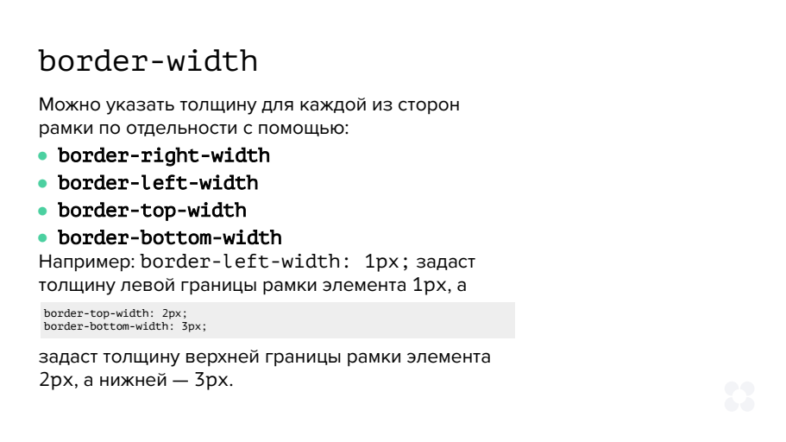

Slide 21
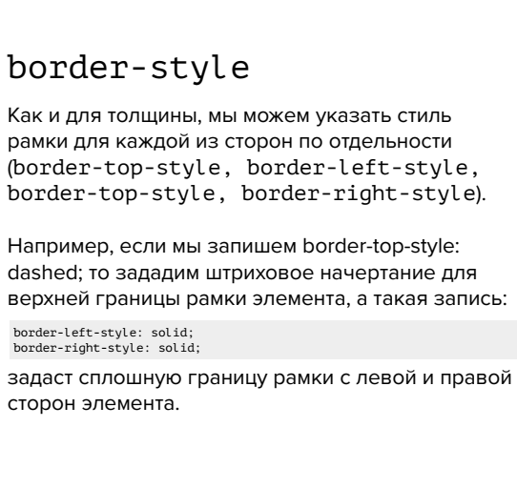
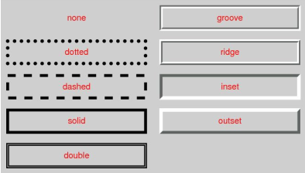
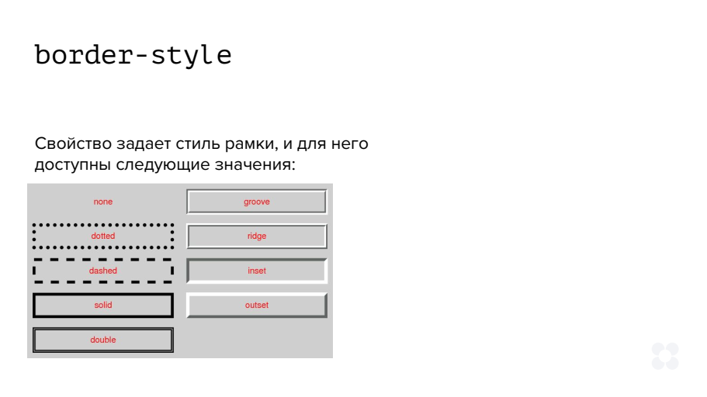

Slide 22
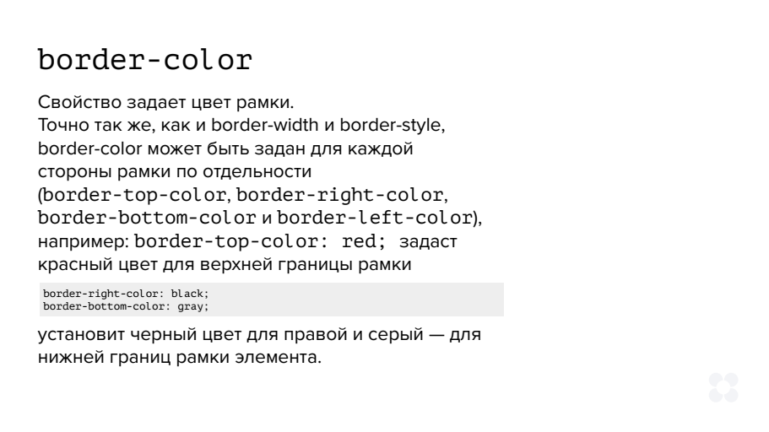

Slide 23
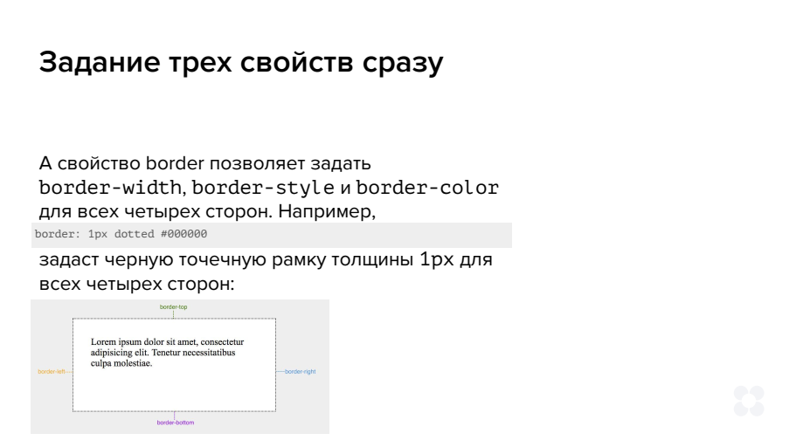

Slide 24
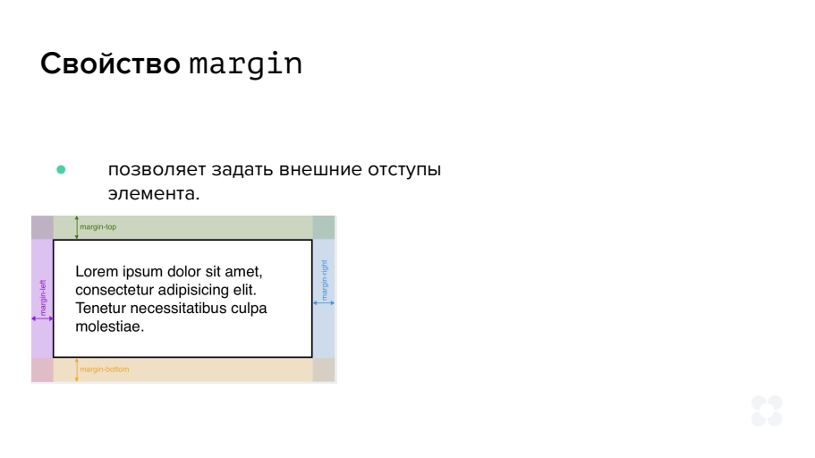

Slide 25
Доп. задание
Открыть сайт HCDEV.RU
Изучить свойство width
Изучить свойство height
Изучить свойство background-image
Применить для картинки свойство background-image для всей страницы

